Slide 1
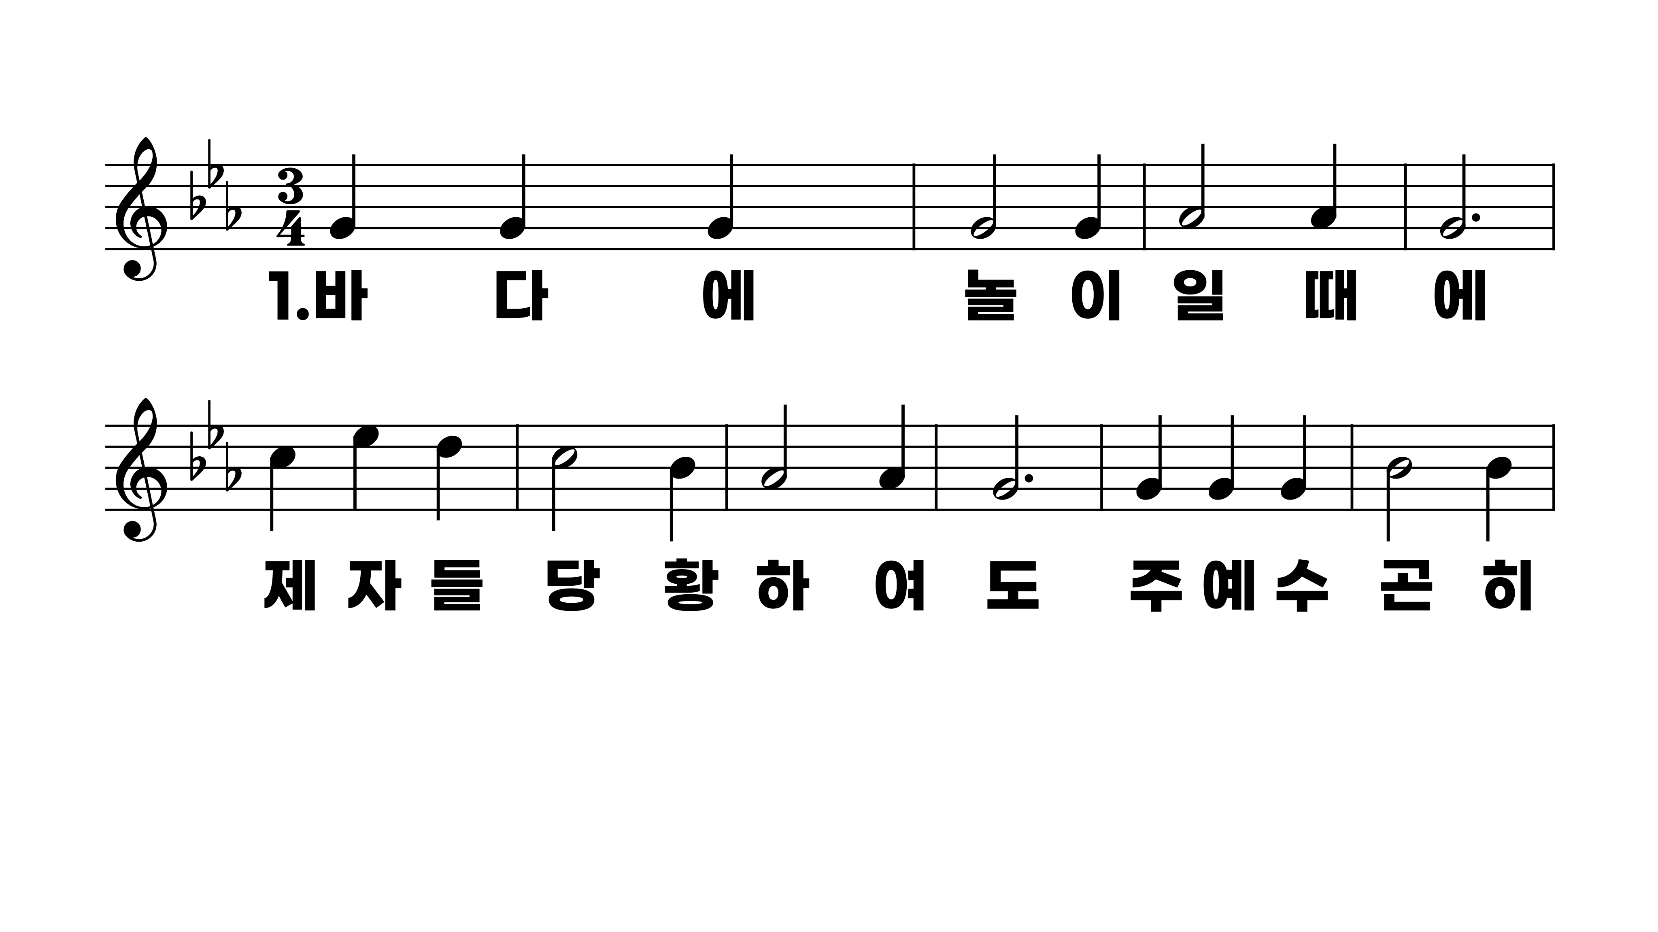
404장 바다에 놀이 일 때에
1.바다에놀이
2.우리를살려
3.사나운바다
4.일평생사는

Slide 2
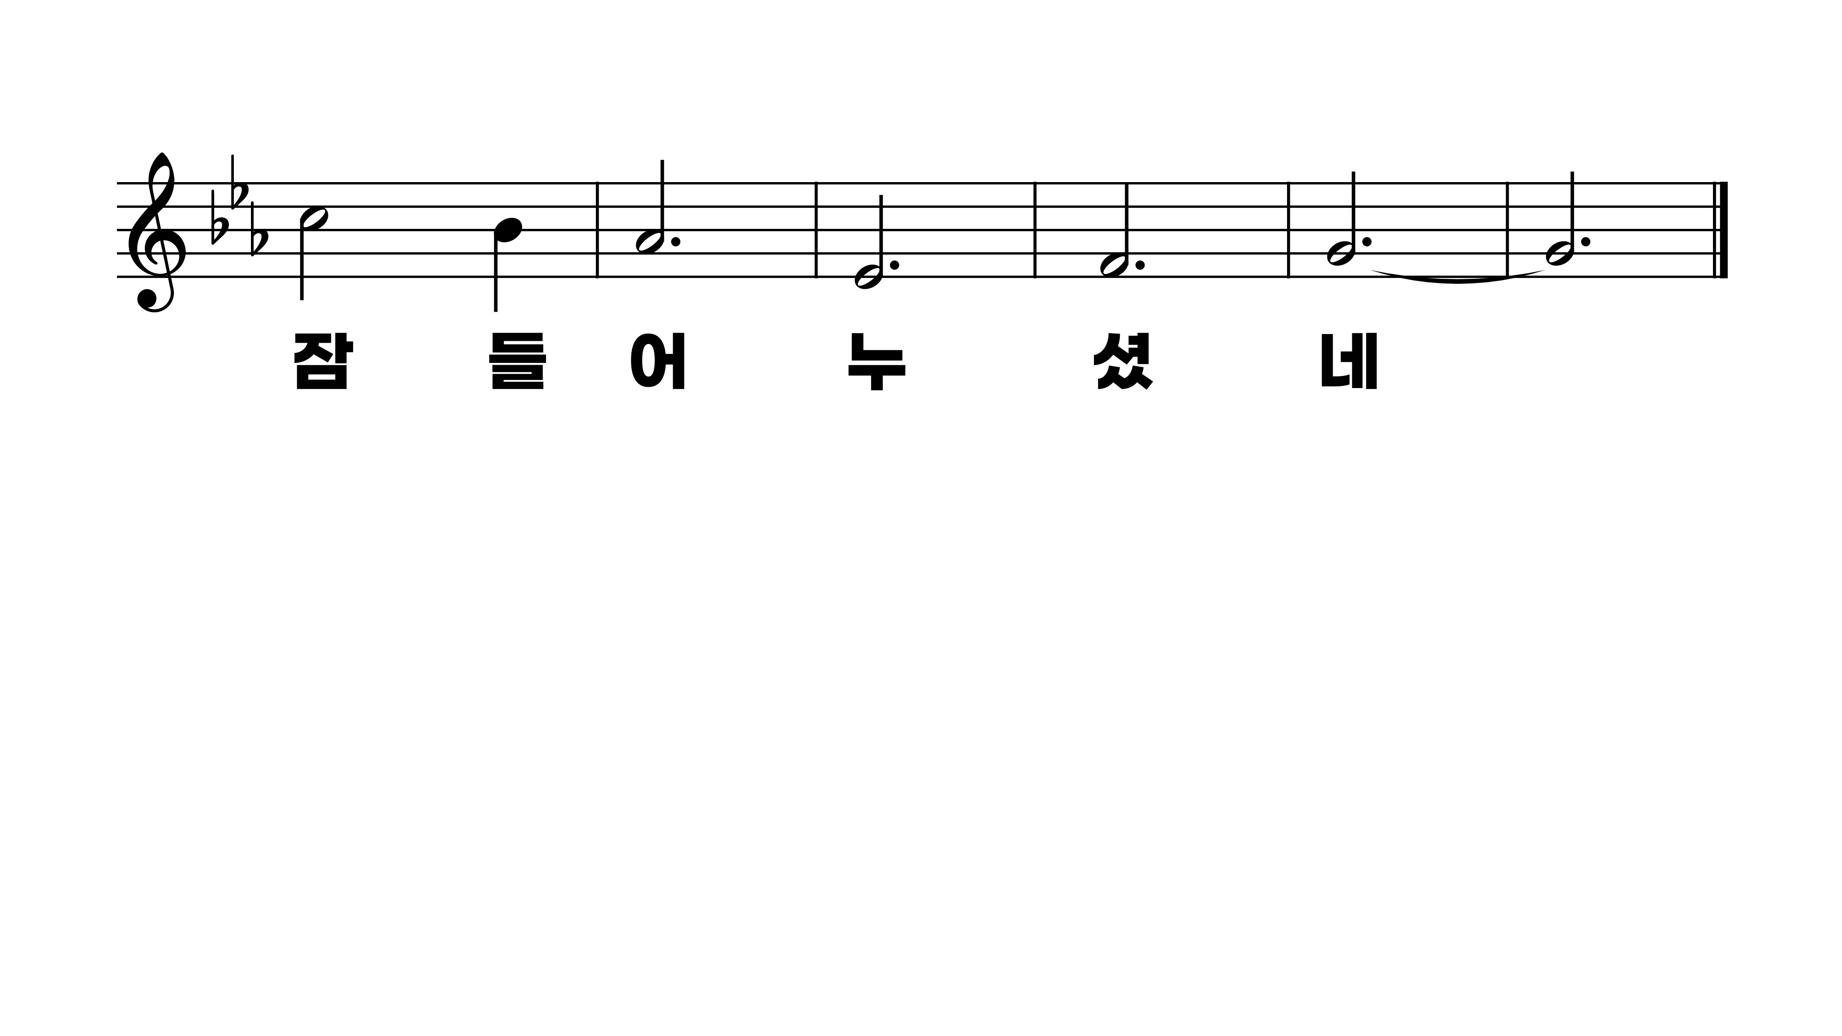
404장 바다에 놀이 일 때에
1.바다에놀이
2.우리를살려
3.사나운바다
4.일평생사는

Slide 3
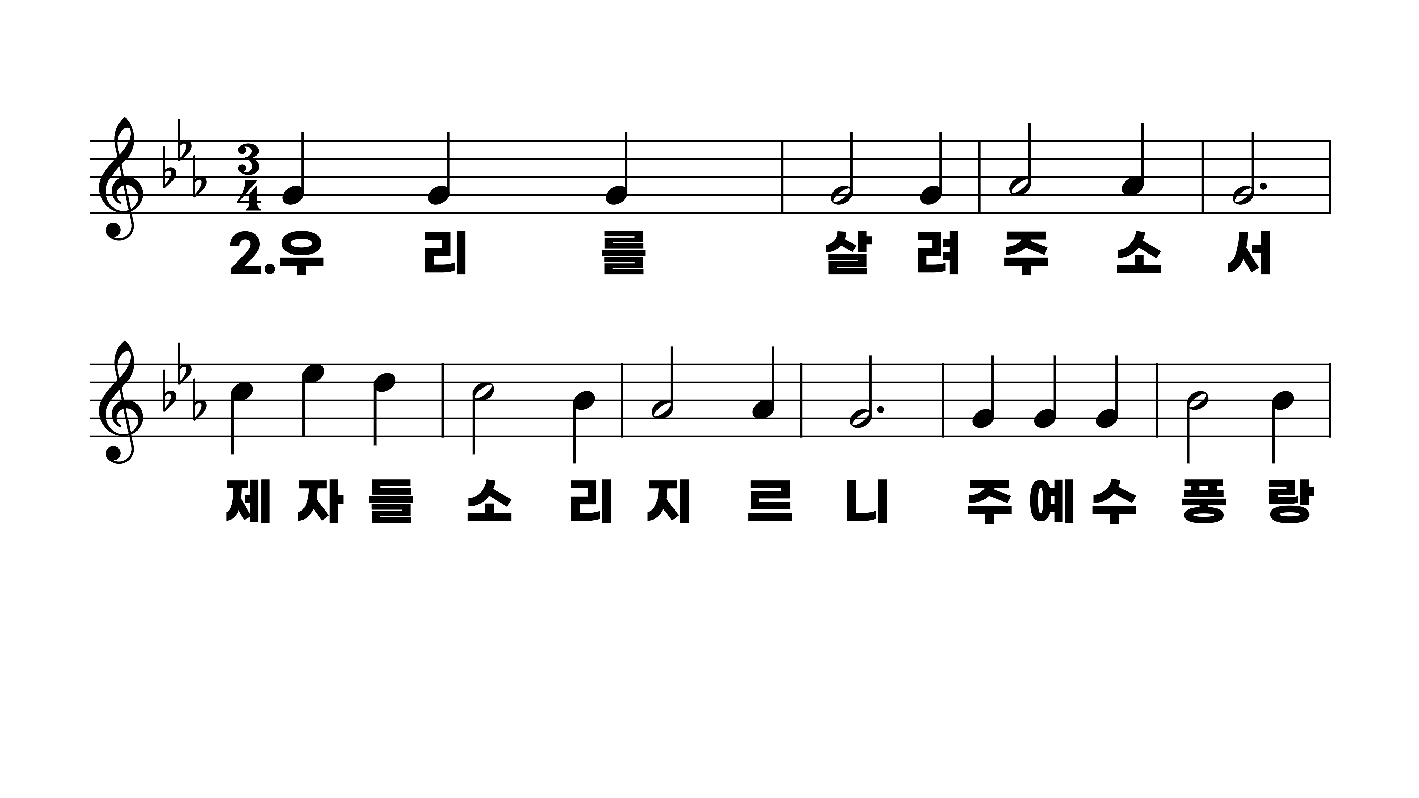
404장 바다에 놀이 일 때에
1.바다에놀이
2.우리를살려
3.사나운바다
4.일평생사는

Slide 4
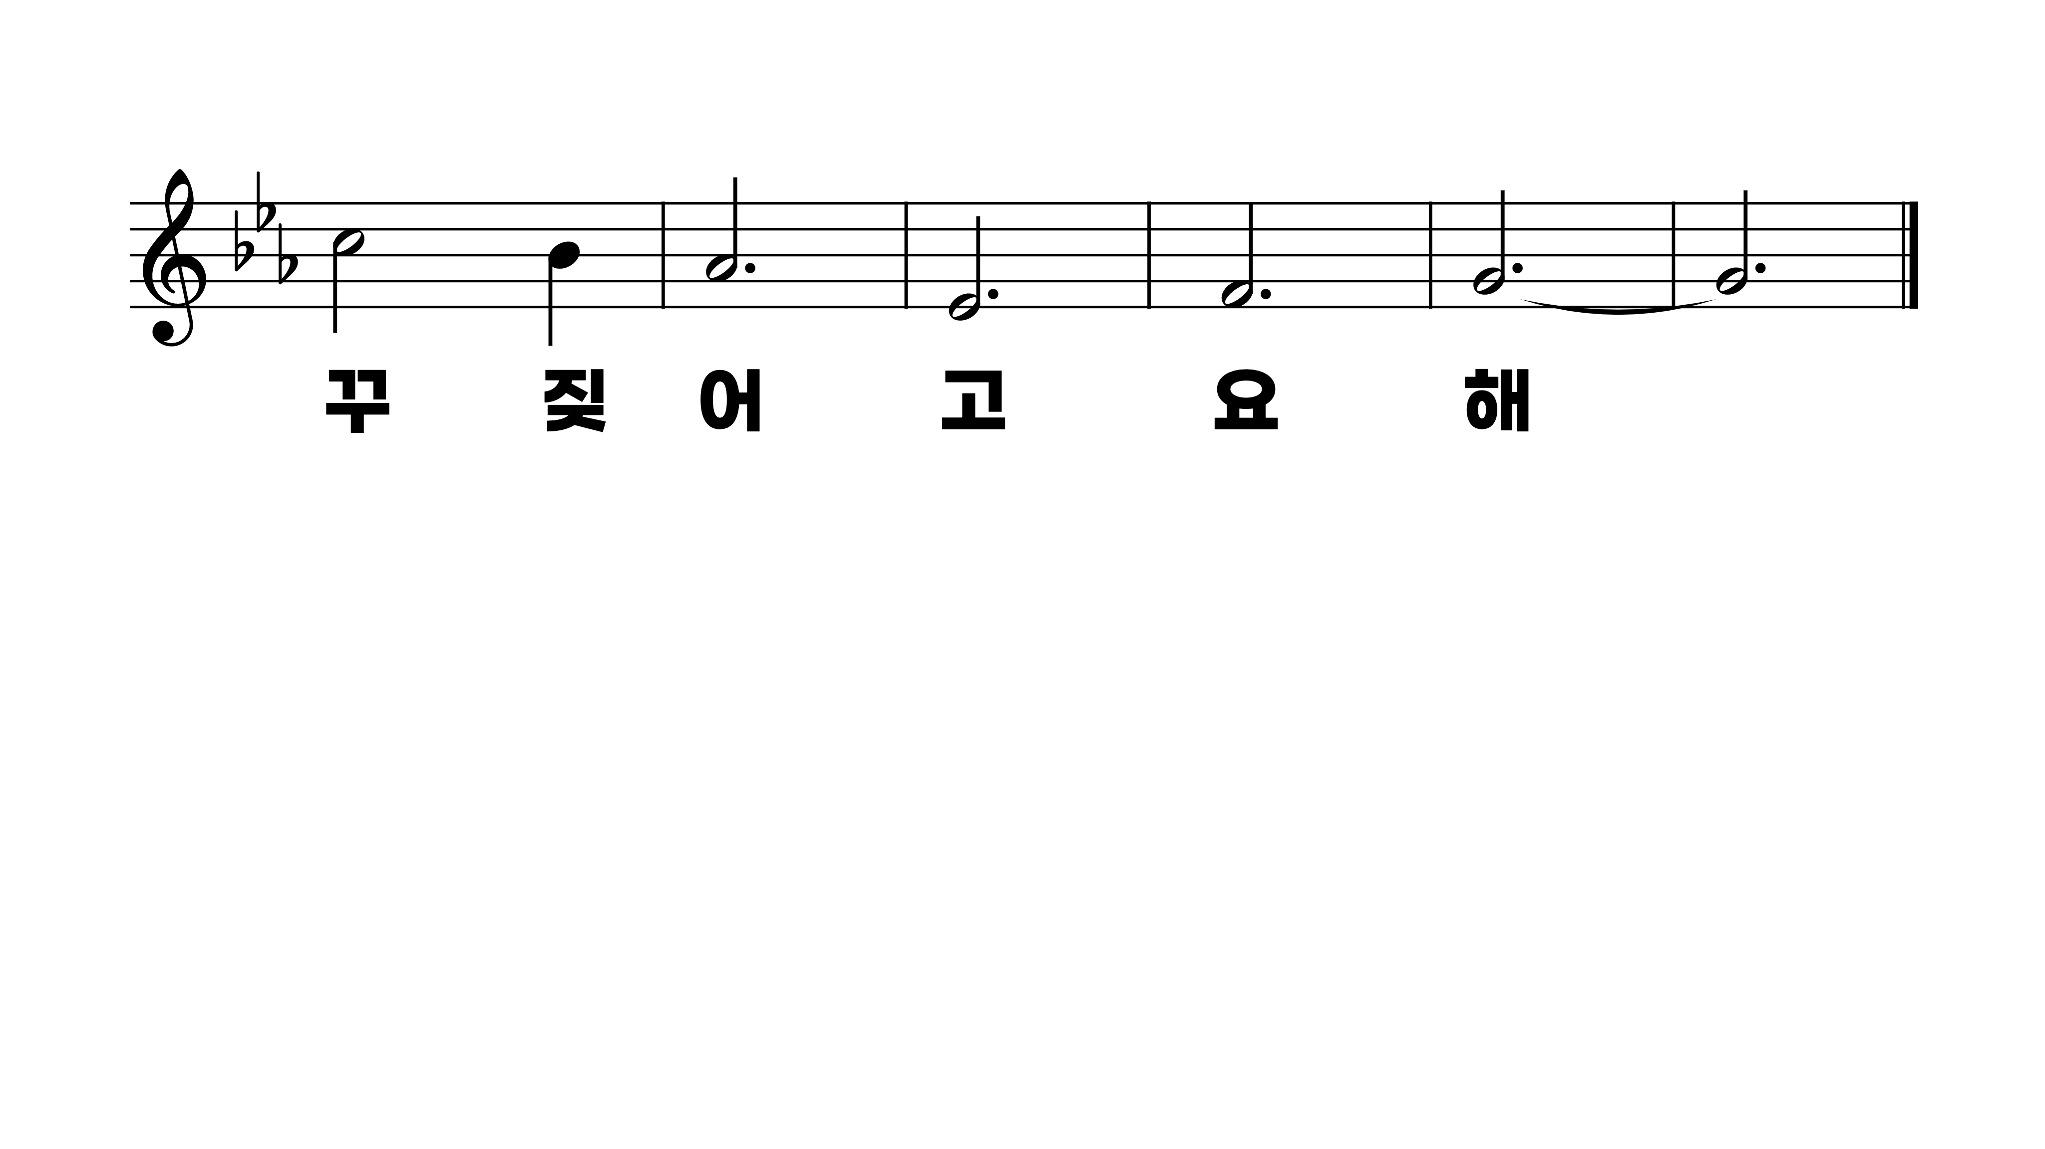
404장 바다에 놀이 일 때에
1.바다에놀이
2.우리를살려
3.사나운바다
4.일평생사는

Slide 5
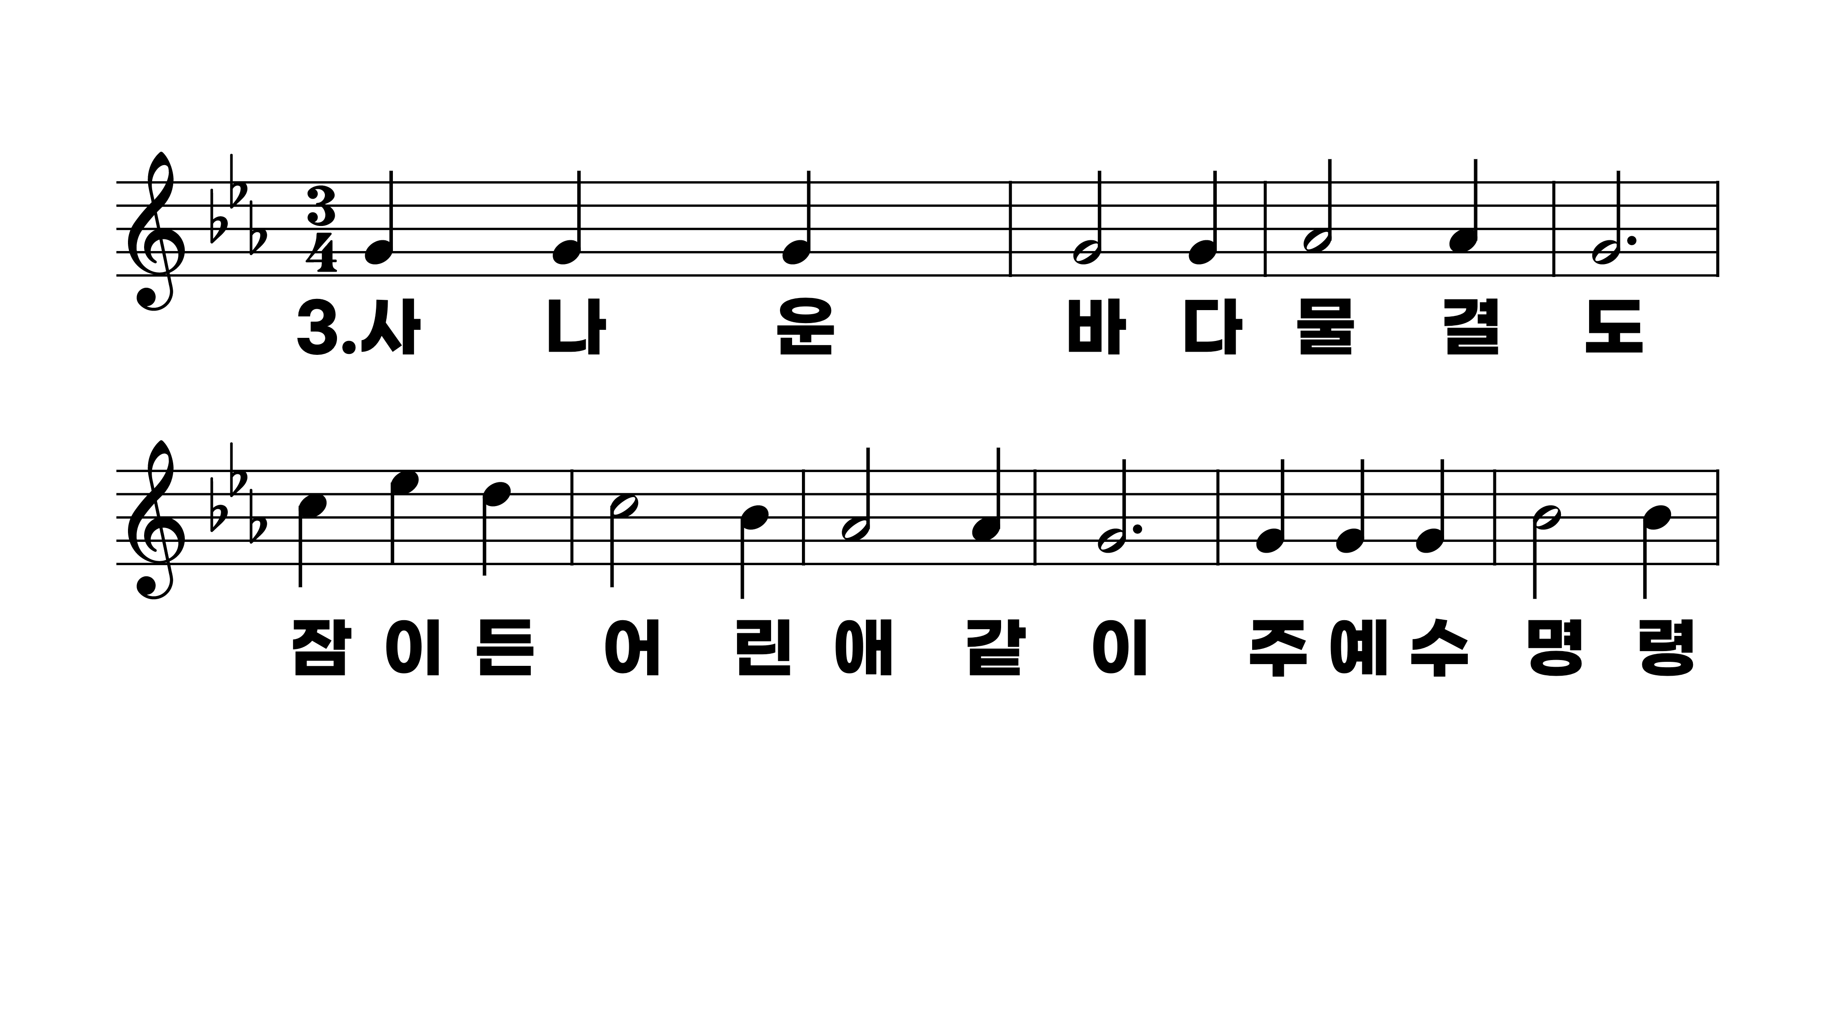
404장 바다에 놀이 일 때에
1.바다에놀이
2.우리를살려
3.사나운바다
4.일평생사는

Slide 6
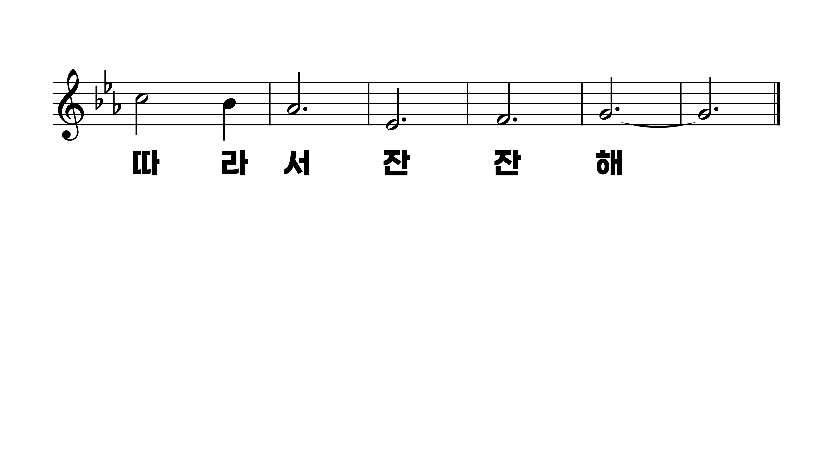
404장 바다에 놀이 일 때에
1.바다에놀이
2.우리를살려
3.사나운바다
4.일평생사는

Slide 7
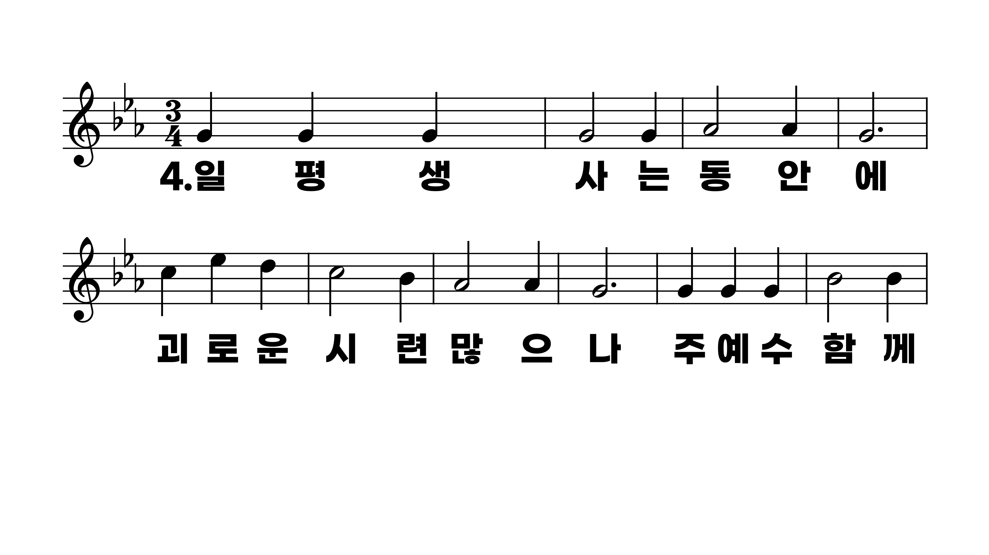
404장 바다에 놀이 일 때에
1.바다에놀이
2.우리를살려
3.사나운바다
4.일평생사는

Slide 8
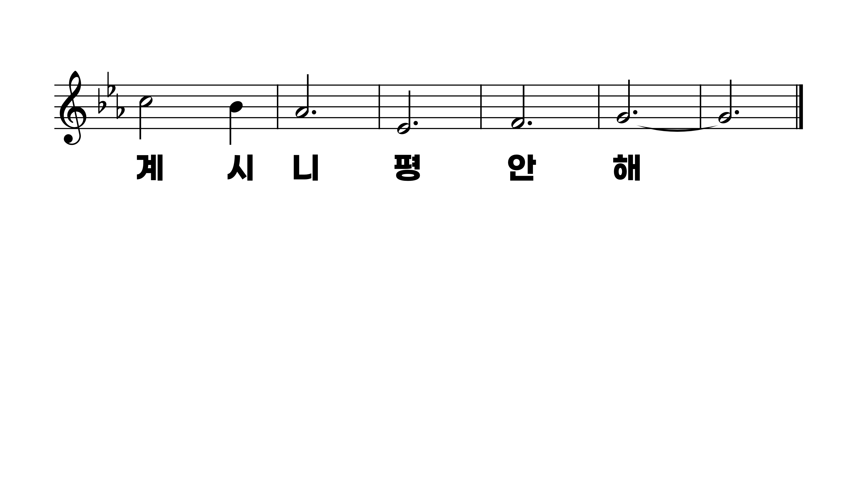
404장 바다에 놀이 일 때에
1.바다에놀이
2.우리를살려
3.사나운바다
4.일평생사는

